Slide 1
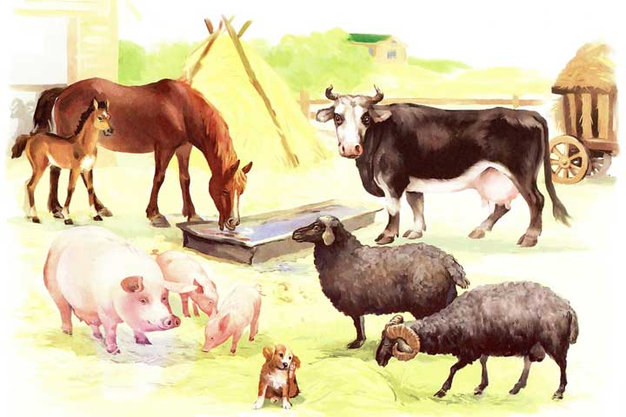
МБОУ «Средняя общеобразовательная школа №1 городского округа город Нововоронеж»
Игра «Домашние животные
и их детёныши»
1 класс
Малкина Любовь Николаевна учитель начальных классов, ВКК

Slide 2
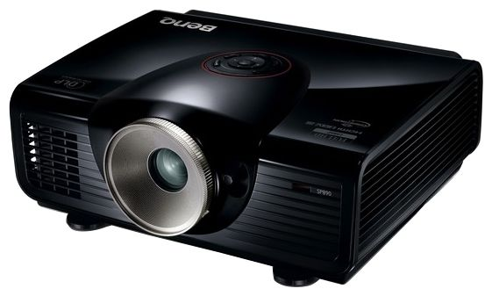
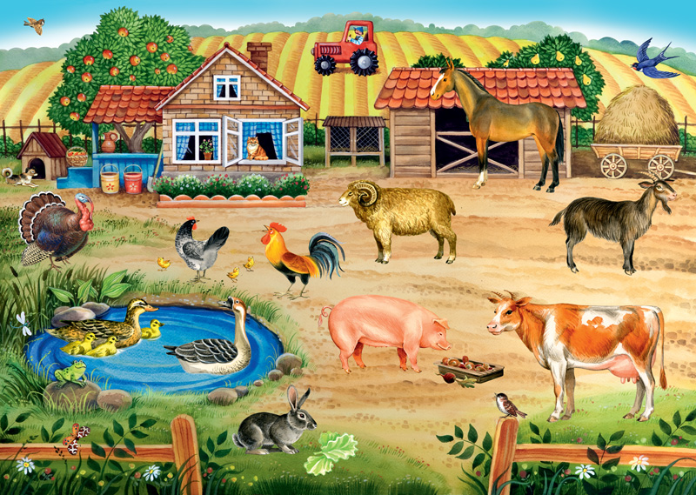
Друзья!
Предлагаю вам вспомнить домашних животных и их детёнышей.
Для запуска проектора нажимайте на красную кнопочку.
На следующий слайд переходите по стрелочке.

Slide 3
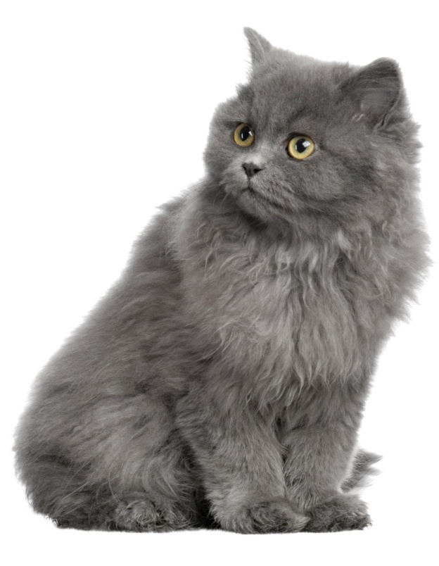
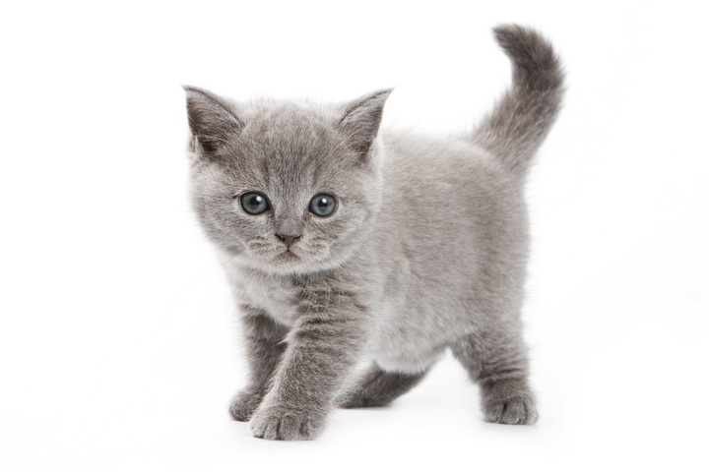
котёнок

Slide 4
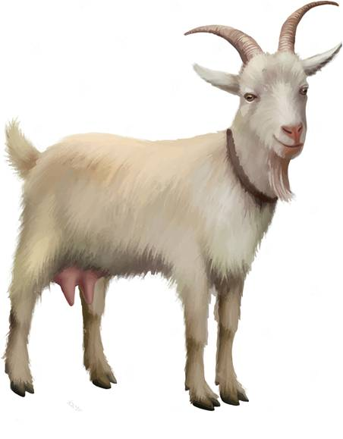
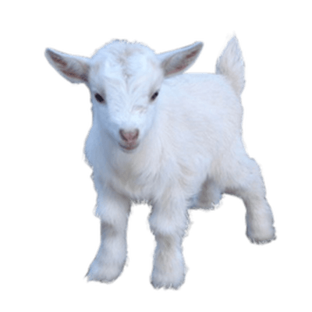
козлёнок

Slide 5
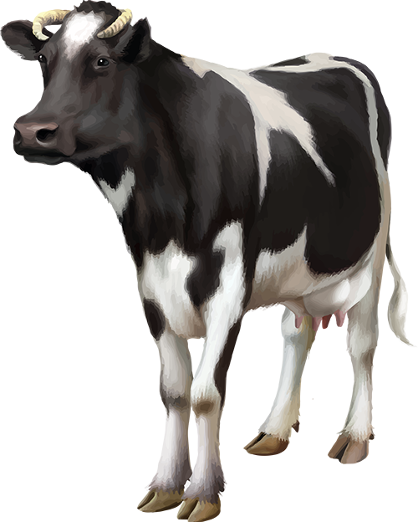
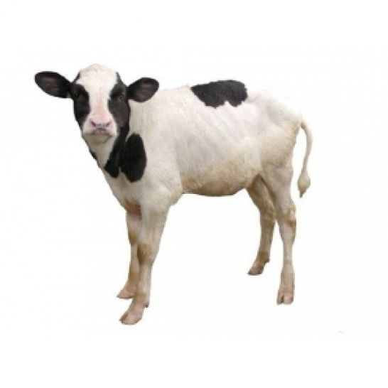
телёнок

Slide 6
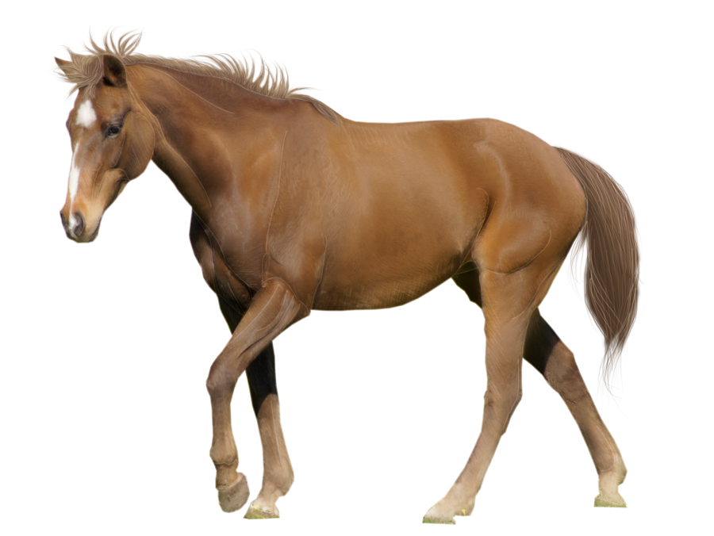
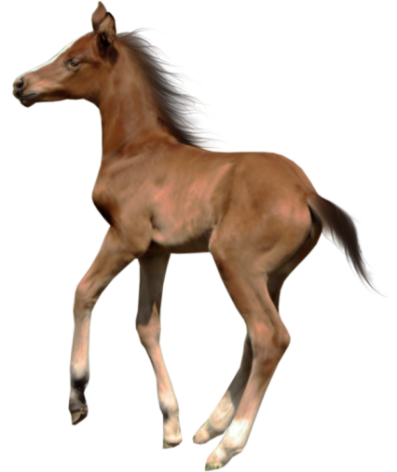
жеребёнок

Slide 7
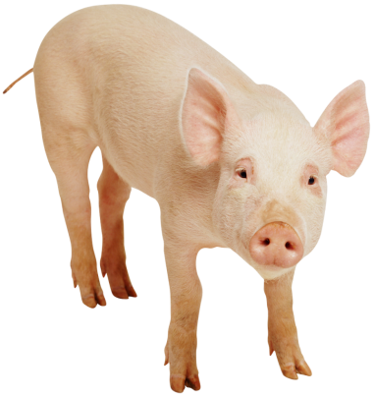
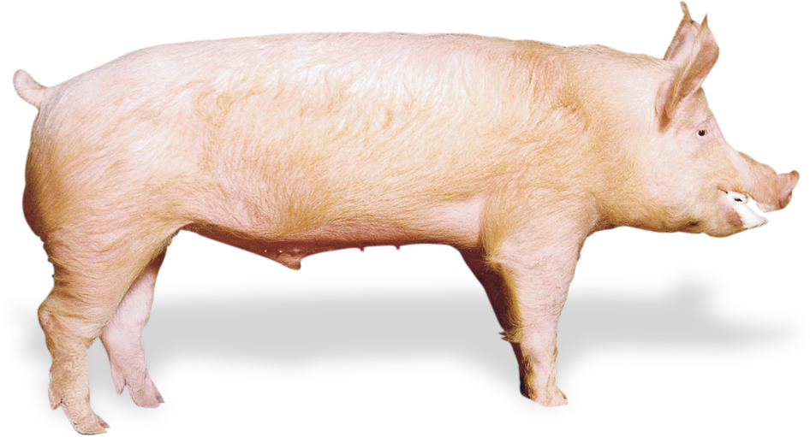
поросёнок

Slide 8
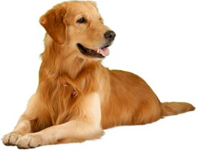
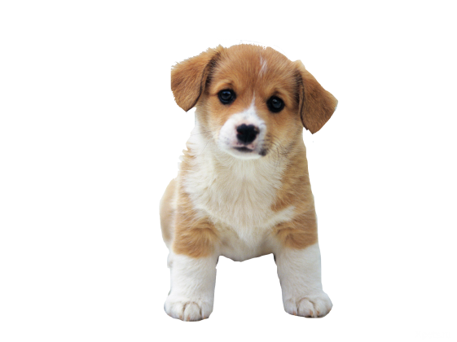
щенок

Slide 9
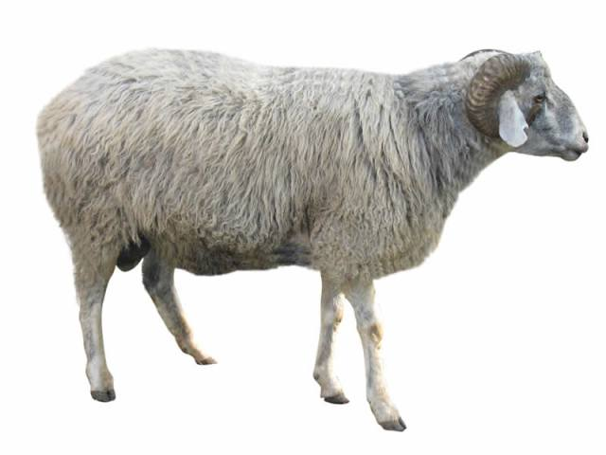
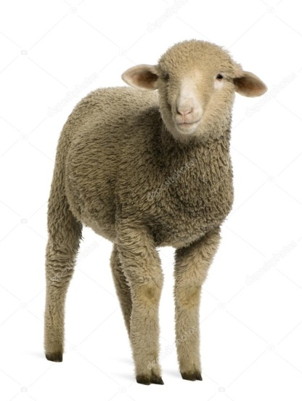
ягнёнок

Slide 10
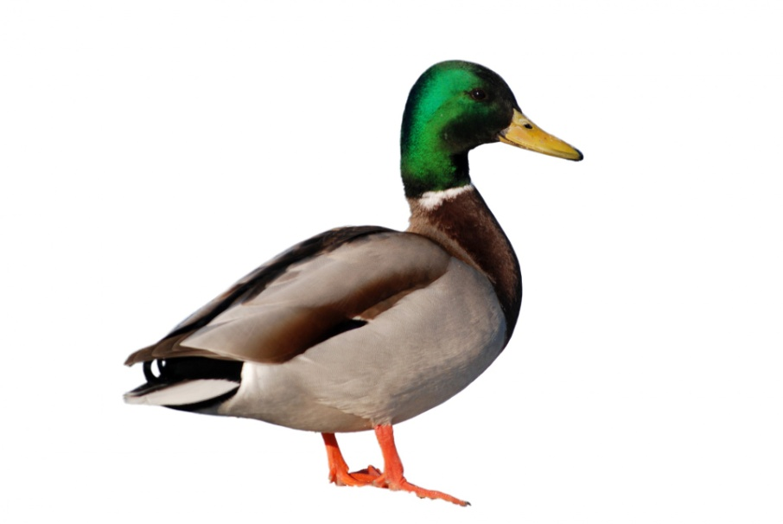
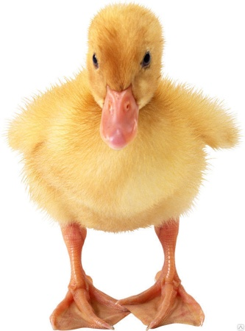
утёнок

Slide 11
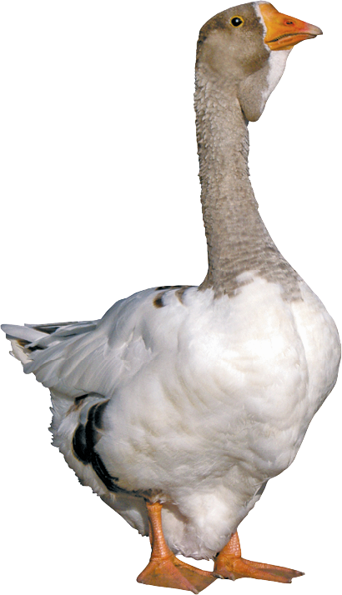
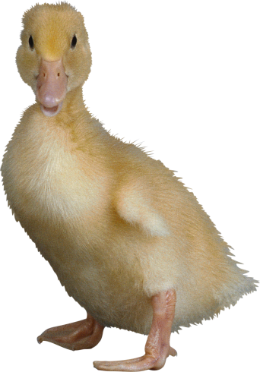
гусёнок

Slide 12
Используемые источники:
http://190516.selcdn.com/images/iblock/1dd/1dd104cd5223ef1ca5015c9c675d4f04.jpg пректор
http://zaikinmir.ru/kartinki/images/koza/koza-kartinki-4.jpg коза
http://assets.stickpng.com/thumbs/580b57fbd9996e24bc43bc17.png козлёнок
http://www.playcast.ru/uploads/2016/03/25/17985650.png корова
http://nemalo.net/uploads/posts/2014-07/1405329135_gkldotmqhc4fnzs.jpeg телёнок
http://clipartmania.ru/uploads/gallery/main/442/horse-51.png лошадь
http://abload.de/img/png-atresimleri-nisanz2xvu.png жеребёнок
http://www.ua.all.biz/img/ua/catalog/931766.png свинья
http://averon54.ru/images/page/rIHcyTkF.png поросёнок
http://www.coollady.ru/pic/0003/076/25.jpg кошка
http://www.artstena24.ru/assets/galleries/1549/31815907.jpg котёнок
http://vet-animal.ru/wp-content/uploads/2016/05/pregnancy_dog.png собака
http://xpets.ru/uploads/posts/2015-07/1436881687_so-cute-puppies-14749028-1600-1200.png щенок
http://www.infoniac.ru/upload/medialibrary/444/44442bdc66ed8097d42e96e78a2fc6a7.jpg овца

Slide 13
http://static9.depositphotos.com/1594920/1088/i/950/depositphotos_10888451-Merino-lamb-4-months-old-portrait-in-front-of-white-background.jpg ягнёнок
http://www.elleeten.nl/var/ellenl/storage/images/eten/food/paastip-adopteer-een-kip/877232-5-eng-GB/Paastip-adopteer-een-kip_img600.jpg курица
https://ds02.infourok.ru/uploads/ex/1016/000812dd-2f73b868/hello_html_m51cf98c1.png цыплёнок
http://www.publicdomainpictures.net/pictures/80000/velka/duck-on-white-background-1393007587oFD.jpg утка
http://st2.stpulscen.ru/images/product/065/490/145_big.jpg утёнок
https://agrarnik.com/images/243/20/utka107_fmt.png гусь
http://atotarho12.narod.ru/clipart/u/utk/utka36.png гусёнок
https://www.o-detstve.ru/assets/images/forteachers/DOU/Lapbook/19611.jpg домашние животные
http://skype-call.ru/photos/58da13b958d7a.jpg деревенский двор
https://avatanplus.com/files/resources/mid/58d267ce63d8215af5e57e49.jpg фон

